Slide 1
Notas para discussão sobre o experimento

Slide 2
Leituras (Fundamentos)
As seguintes leituras foram realizadas durante essa semana (19 a 26 de maio de 2020):
Robin Lovelace, Mark Birkin, Dimitris Ballas and Eveline van Leeuwen - Evaluating the Performance of Iterative Proportional Fitting for Spatial Microsimulation: New Tests for an Established Technique. 2015.
Robin Lovelace, Morgane Dumont. Model checking and evaluation (Spatial Microsimation with R). 2016.
Voas, David, and Paul Williamson. “Evaluating Goodness-of-Fit Measures for Synthetic Microdata”. 2001.
Textos sobre análise espacial (alguns materiais disponibilizados na página da GeoDA) e alguns vídeos do Luc Anselin (The Center for Spatial Data Science). Assuntos revisados: introdução à análise espacial, análise espacial exploratória, autocorrelação espacial e autocorrelação espacial global).

Slide 3
Seleção de Constraints (Princípios para escolha)
The selection of linking variables should not be arbitrarily preordained by preconceptions. The decision of which constraints to use to allocate individuals to zones should be context dependent.
3 Principles (Lovelace & Dumont, 2016):
  More the merrier: each additional constraint used will further differentiate the spatial microdata from the input microdata. If gender is the only constraint used, for example, the spatial microdata will simply be a repetition of the input microdata but with small differences in the gender ratio from one zone to the next. If five constraints are used (e.g. age, gender, car ownership, tenancy and religion), the differences between the spatial microdata from one zone to the next will be much more pronounced and probably useful.
  Relevance to the target variable: often spatial microsimulation is used to generate local estimates of variables about which little geographically disaggregated information is available
  Simplicity: this criterion to some extent contradicts the first. Sometimes more constraints do not result in better spatial microdata and problems associated with ‘over-fitting’ can emerge. Spatial microsimulation models based on many tens of constraint categories will take longer to run and require more time to develop and modify. In addition, the chances of an error being introduced during every phase of the project is increased with each additional constraint. The extent to which increasing the number of constraint categories improves the results of spatial microsimulation, either with additional variables or by using cross-tabulated constraints (e.g. age/sex) instead of single-variable constraints, has yet to be explored.

Slide 4
Seleção de Constraints (Pressupostos)
As with any simulation technique, spatial microsimulation is based on assumptions, some of which are unlikely to hold in all case. Roughly speaking there are four main assumptions underlying all (Lovelace & Dumont, 2016, Ch.3):
  The individual level microdata are representative of the study area.
  The target variable is dependent on the constraint variables and their interactions in a way that is relatively constant over space and time.
  The relationships between the constraint variables are not spatially dependent.
  The input microdataset and constraints are sufficiently rich and detailed to reproduce the full diversity of individuals and areas in the study region.

Slide 5
Seleção de Constraints
(Verificando os pressupostos)
Os pressupostos 1 (microdados representativos) e 4 (microdados ricos e suficientemente detalhados) são dados como “verdade”, decorrentes do desenho amostral do censo demográfico.
Para lidar com os pressupostos 2 (dependência entre target e constraints e relação relativamente constante no espaço e tempo) e 3 (relação entre as constraints não é espacialmente dependente), serão computadas as relações entre as constraints.
  Autocorrelação espacial global ou local?
Computadas as relações, dois caminhos podem ser adotados:
  Definem-se pares de variáveis a serem incluídas no processo de microssimulação espacial (ME), faz-se a simulação e verifica-se o efeito da correlação anteriormente computada na qualidade do microdado produzido.
  Define-se um primeiro par de variáveis, faz-se a simulação verifica-se o efeito da correlação anteriormente computada na qualidade do microdado produzido. Feito isso, acrescenta-se uma nova variável (constraint) e repete-se o procedimento. Ao fim dessa etapa, será possível verificar se e quais constraints impactam na qualidade/ajuste da simulação.

Slide 6
Seleção de Constraints
(Verificando os pressupostos – Possibilidade 1)
Caminho 1:
  Uso das variáveis referentes à condição de ocupação da moradia e renda per capita do domicílio (ambas presentes nos dados agregados e microdados). A renda per capita, inicialmente conhecida, será assumida como target. Computa-se a autocorrelação espacial das variáveis em questão, simulam-se os dados e confronta-se as estimativas da renda com os dados agregados existentes (mensuração por meio da correlação).
  Uso das variáveis referentes à condição de ocupação da moradia e sanitário (ambas presentes nos dados agregados e microdados). A renda per capita, conhecida, será assumida como target. Computa-se a autocorrelação espacial das variáveis em questão, simulam-se os dados e confronta-se as estimativas obtidas para a renda com os dados agregados existentes (mensuração por meio da correlação).
  A lista de possibilidades está na planilha eletrônica com as dimensões do deficit e, idealmente, seria interessante verificar a influência nos resultados (qualidade do modelo e suas estimativas) entre os casos que apresentam maior e menor correlação.

Slide 7
Seleção de Constraints
(Verificando os pressupostos – Possibilidade 2)
Caminho 2:
  Uso das variáveis referentes à condição de ocupação da moradia e renda per capita do domicílio (ambas presentes nos dados agregados e microdados). A renda per capita, inicialmente conhecida, será assumida como target. Computa-se a autocorrelação espacial das variáveis em questão, simulam-se os dados e confronta-se as estimativas da renda com os dados agregados existentes (mensuração por meio da correlação).
  Finalizado o primeiro passo, adiciona-se a variável sanitário como constraint e repete-se o procedimento. Ao final dessa etapa, verifica-se se a adição de uma variável possibilitou um melhor ajuste para a geração de estimativas da renda per capita (cômputo da correlação entre os dados originais e estimados). Posteriormente, uma nova constraint é incluída na modelagem (abastecimento de água) e o procedimento é repetido.
    Dado que o objetivo final é o cálculo do deficit habitacional, a ideia é adicionar, passo a passo, todas as dimensões (e suas respectivas variáveis) no modelo, registrando os efeitos que isso causa no ajuste do modelo.

Slide 8
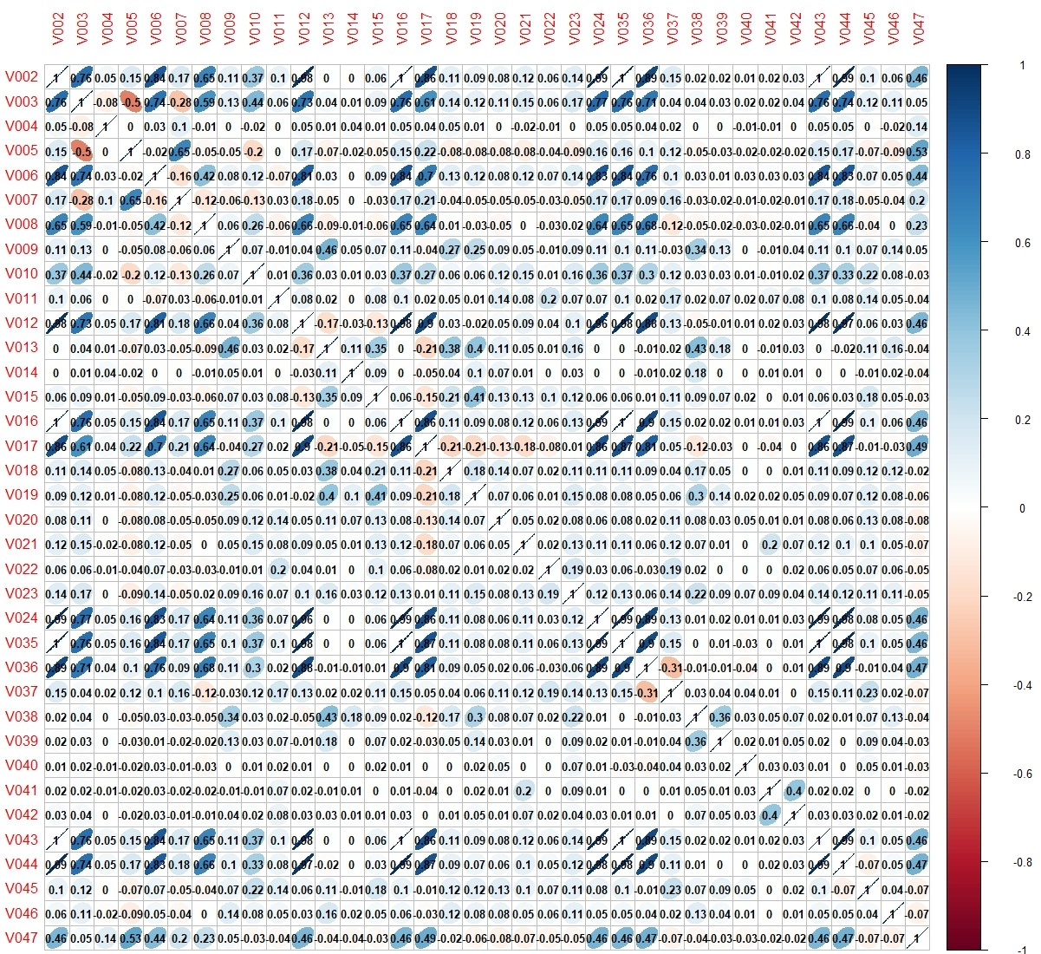
Correlação Pearson
Renda per capita dom
Condição de ocupação /
Espécie

Slide 9
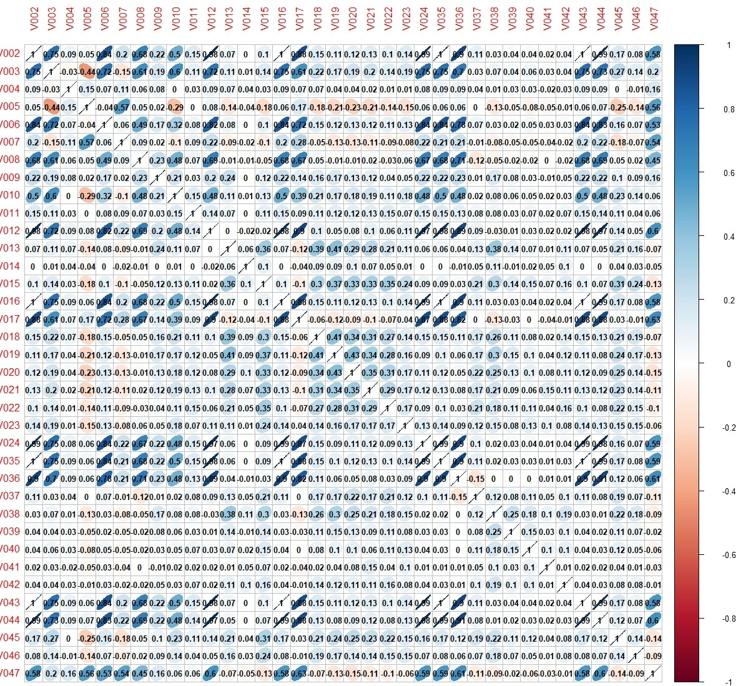
Correlação Spearman

